Slide 1
6.2.轻质隔墙的施工工艺
6.2.1轻钢龙骨纸面石膏板隔墙
1. .轻钢龙骨面板隔墙
（1）材料及特点
1）龙骨：轻钢龙骨是用镀锌薄钢板（带）加工轧制成的。它是由横龙骨即U形沿顶龙骨、沿地龙骨、竖向龙骨即C形龙骨、横撑龙骨及配件等组成。墙体轻钢龙骨可装配性强可加工性能较好，具有可锯、可剪、可焊、可铆和可用自攻螺钉固定等优点如图6.1所示。
2）石膏板：纸面石膏板是以建筑石膏为主要原料加入适量纤维和某些外加剂等组成石膏芯材与护面纸牢固地结合并经加工制成的建筑板材。它具有质轻、高强、防火、隔声、收缩率小加工性能良好（可钉、锯、刨、粘）等特点。纸面石膏板品种除有普通纸面石膏板外还有防火石膏板和防水石膏板。
纸面石膏板的规格有多种，最常用是3000mm×1200mm×9.5mm和3000mm ×1200mm ×2mm的楔形边及直角边两种规格。

Slide 2
（2）构造及施工做法
1）龙骨的敷设
常用的构造做法是将沿顶、地龙骨固定在顶板的预埋件或用膨胀螺栓将其与顶板连接牢固，固定点间距不应大于1000mm。根据石膏板的宽度设置竖向龙骨，龙骨之间的中距尺寸一般为453mm、603mm，即在石膏板的板边、板中各设置一根。当隔墙面的装饰层材料重量较大时，如镶贴瓷砖，竖龙骨的间距应不大于400mm。竖向龙骨插入沿顶、地龙骨内并用抽芯铆钉固定。如图6.2所示。
室内净空高度较大时应加设贯通式横向龙骨隔墙，高于3m时架设一道；在3~5m之间时架设两道：超过5m时应设三道。同时在重要的承重部位如门、窗框等部位竖龙骨可双根并用、密排，或采用加强龙骨（断面呈不对称C形，使用时双根扣合）。
如沿顶龙骨悬吊高度位置与建筑楼板有一定距离，除需应有支撑杆外还应在门框等主要竖龙骨位置用斜角支撑杆与建筑楼板固定，夹角在 60°为 好（斜角支撑杆在吊顶棚中）。
圆曲面隔墙，应根据曲面要求将沿地、沿顶龙骨剪切成锯齿形固定在顶面和地面上。曲面墙的半径较大时（大约5~15m)，竖向龙骨的间距可为300mm；曲面墙的半径较小时（1~2m），竖龙骨间距可为150mm。如图6.3所示。

Slide 3
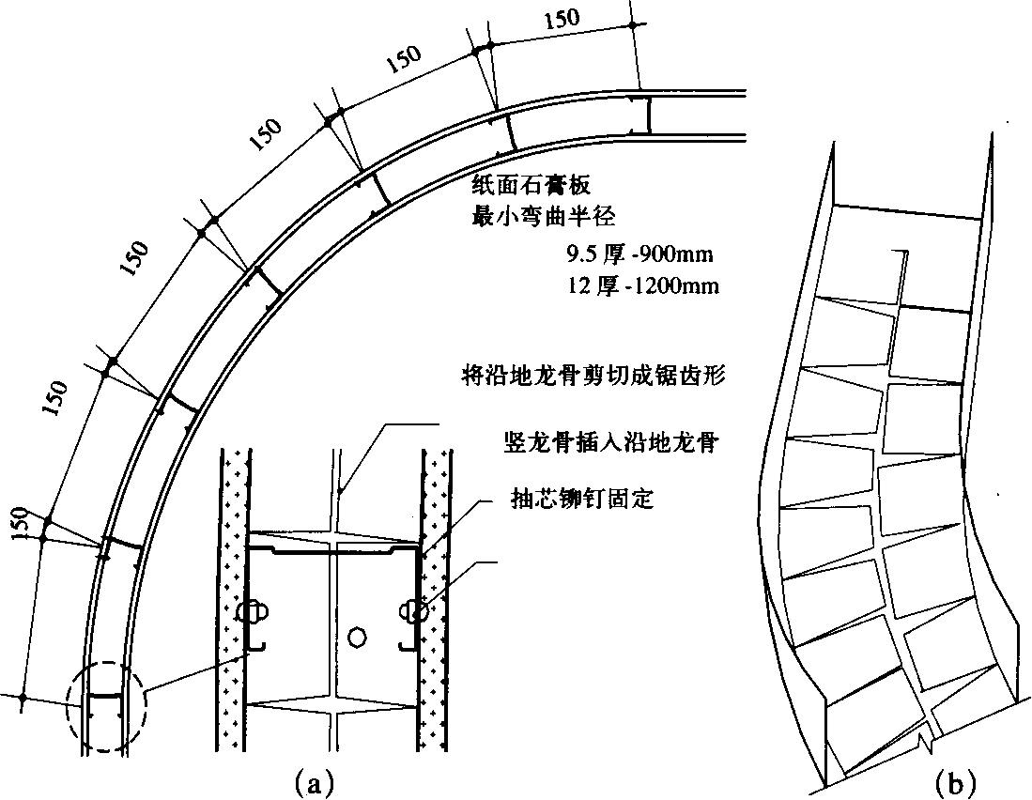
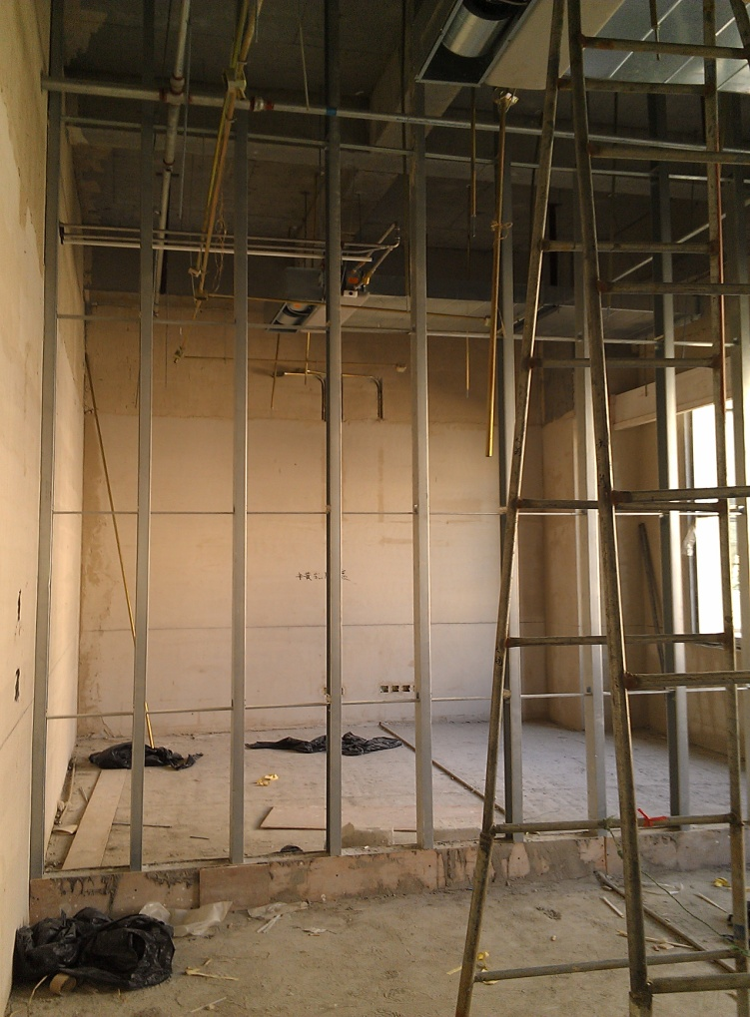
(a)曲面龙骨排列；(b)曲面沿地龙骨切割
图6.3曲面墙龙骨布置
图6.2竖龙骨与沿地（顶）龙骨的连接

Slide 4
2）板的安装
纸面石膏板应竖向铺设，长边接缝应落在竖向龙骨上。隔墙两侧的石膏板安装，排列接缝不应落在同一根龙骨上。如龙骨单侧安装双层石膏板，内外两层石膏板也应错缝排列。
曲面墙所用石膏板通常采用9.5mm厚纸面石膏板。应横向铺设如图6.4所示。当曲面墙体曲率半径比较大时(5m以上），可将纸面石膏板先从一端起安装固定， 然后逐渐完成曲面墙。当曲面墙体曲率半径较小时（1~2m左右）可将纸面石膏板两面用清水刷湿至少2h后方可安装，当纸面石膏板完全干燥后仍保持原来的强度。
石膏板应采用自攻螺丝固定。周边螺钉的间距不应大于200mm，中间部分螺钉的间距不应大于300mm，螺钉与板边缘的距离应为10~15mm。
隔墙端部的纸面石膏板与周围的墙或柱应留有3mm的槽口。施铺罩面板时先在槽口处加注嵌缝膏，然后铺板挤压嵌缝膏使其和邻近表层紧紧接触。石膏板之间的接缝，一般应为3~ 6mm，且必须坡口与坡口相接。
隔墙下端的石膏板不应直接与地面接触，应留10mm左右的缝隙并用建筑胶嵌严。

Slide 5
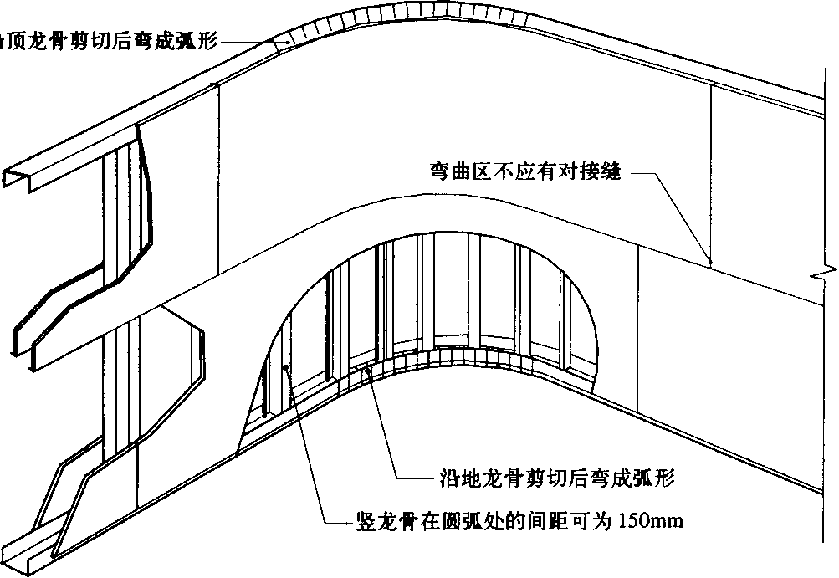
图6.4曲面墙石膏板横向铺设

Slide 6
（3）.轻钢龙骨纸面石膏板隔墙隔声措施
①结构措施
ａ，纸面石膏板层数越多隔声量就越大，如三层石膏板（12×2+12）比两层纸面石膏板（12 + 12)可提高隔声量4~5dB；若再加一层即四层纸面石膏板（12×2+12×2)，可再增加3 ~4dB。但石膏板层数增多会造成墙重量增大。
ｂ，龙骨的纸面石膏板隔墙，加大空腔有助于提高隔声效果。同样构造的轻钢龙骨纸面石膏板隔墙Q75龙骨比Q50龙骨隔墙的隔声量提高1 ~2dB；而Q100龙骨比Q75龙骨隔墙隔声量提高0~1dB。
ｃ，石膏板的厚度有多种规格，最常用的纸面石膏板的厚度是12mm。当要求增加墙的厚度或重量以满足耐火等要求时，从隔声角度讲，不宜采用单层厚板，而应采用双层板叠合、里外板缝错开。
ｄ，双排龙骨，两边的墙板各自钉在自己一侧的龙骨上，除了隔墙边缘以外隔墙两侧的墙板之间没有连接形成分离式双层墙结构，隔声量比单排龙骨的隔声有较大提高。例如两层板（12 十12)双排并列龙骨与单排并列龙骨相比，隔声量可提高6dB双排错列龙骨比单排龙骨可提高10~ 15dB。
ｅ，对于两侧板材固定在同一龙骨上（单排龙骨）如果板材和龙骨间垫有弹性条即金属减振条（中间打孔条状金属片）或弹性材料垫（如改性沥青卷材、毛毡等）比板材直接固定在龙骨上有较大的隔声量。
ｆ，封闭到顶直接与建筑楼板连接。将沿顶沿地龙骨与楼板、地面及竖龙骨和墙连接处采用弹性材料垫也可提高隔声量。

Slide 7
②绝缘消声措施消声措施
隔墙空腔中填充无机纤维绝缘材料（如岩棉、玻璃棉、矿棉），可吸收声能，从而提高墙的隔声性能。单排龙骨空腔中填岩棉可提高5dB左右；双排龙骨空腔填棉可提高9dB左右。墙板层数少时，填岩棉的效果比板层数多时的效果要好一些；空腔厚度大时填岩棉比空腔厚度小时的效果也要好一些。如图6.5所示。
③密封措施
ａ．中所造成的缝隙最容易出现在隔墙的边缘和与楼板、地面及侧墙的连接处，应在这些缝隙处预先放置弹性垫或采用密封膏密封。
ｂ．声墙的空腔内安装尺寸较大的设备或管道时，应在空腔两侧同时设绝缘材料。特别应引起重视的是隔墙上相邻两室的电器 开关盒和插销盒要错位安装和采用隔声处理即按设计要求安装石膏板隔离框并与龙骨固定，接线盒的四周用密封胶封严。

Slide 8
②消声措施
隔墙空腔中填充无机纤维绝缘材料（如岩棉、玻璃棉、矿棉），可吸收声能，从而提高墙的隔声性能。单排龙骨空腔中填岩棉可提高5dB左右；双排龙骨空腔填棉可提高9dB左右。墙板层数少时，填岩棉的效果比板层数多时的效果要好一些；空腔厚度大时填岩棉比空腔厚度小时的效果也要好一些。如图6.5所示。
③密封措施
a.中所造成的缝隙最容易出现在隔墙的边缘和与楼板、地面及侧墙的连接处，应在这些缝隙处预先放置弹性垫或采用密封膏密封。
b.声墙的空腔内安装尺寸较大的设备或管道时，应在空腔两侧同时设绝缘材料。特别应引起重视的是隔墙上相邻两室的电器 开关盒和插销盒要错位安装和采用隔声处理即按设计要求安装石膏板隔离框并与龙骨固定，接线盒的四周用密封胶封严。

Slide 9
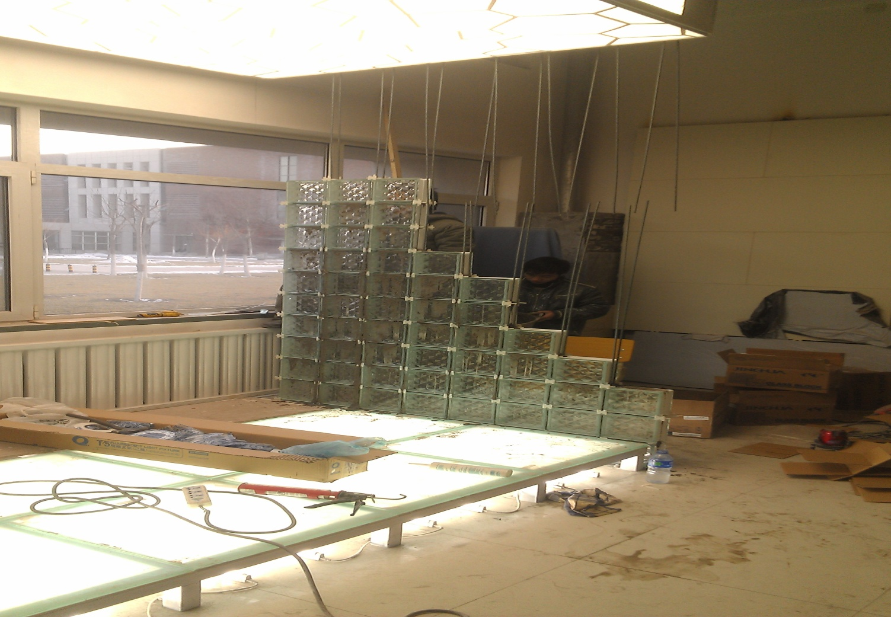
6.2.2空心玻璃砖隔墙
图6.6玻璃砖隔墙

Slide 10
玻璃砖隔墙构造与做法如下：
1. 玻璃砖隔墙适用于建筑物的非承重内外装饰墙体。当用于外墙装饰时，一般采用95mm厚的玻璃砖。用于内墙装饰时，95mm或80mm厚均可以使用。玻璃砖隔墙高度宜控制在4.5m以下，玻璃砖室内墙面的最大宽度为7260mm。为防止移动和沉降，面积超过13.72㎡的墙面应适当加支撑，支撑可用木材或各类金属材料制作。玻璃砖隔墙用1 :1白水泥石英砂浆砌筑，为保证侧向刚度，砌筑玻璃砖墙时，在每条砖缝内部都要埋设钢筋，钢筋与四周框架要连接牢固，如图6.7所示 。
2.用增强措施的室内空心玻璃砖隔墙尺寸（砖缝贯通）高度、宽度都不要超过1.5m, 砖缝错开方式的隔墙其宽度也要小于6m。另外，璃砖还可以用大力胶粘结砌筑。

Slide 11
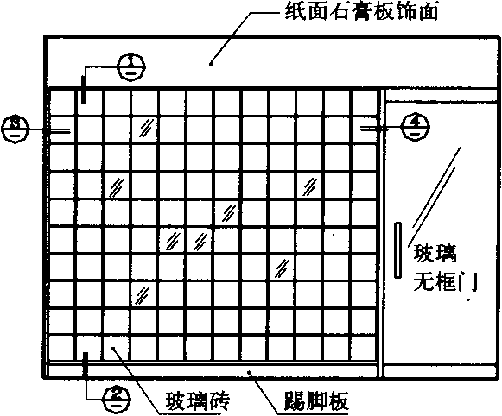
图6.7 玻璃砖隔墙构造示意图

Slide 12
6.2.3木龙骨木夹板隔墙
木龙骨夹板隔墙是指由木龙骨（骨架）和木夹板材料组成的轻质隔墙，既可以做普通墙面，又适合做异型隔墙。
1.木龙骨骨架：木龙骨架隔墙是由上槛、下槛、立柱（墙筋）和斜撑组成。立柱靠上下槛固定。木料截面视房间高度可分为50mm × 70mm 或 50mm × 100mm 。墙筋间距视面 板材料的规格而定一般为400~600mm。斜撑间距约1500mm。有门樘的隔墙，其门樘立筋要加大断面尺寸或是双根并用，门樘上方根据需要可设置人字斜撑。
室内隔墙与木龙骨架连接固定一般设有预埋件，多采用金属胀管、木楔圆钉、水泥钢钉、金属角码等连接紧固做法，如图6.8所示。
木骨架的装配形式，有大木方单层骨架及小木方双层骨架。
（1）大木方结构：通常用50mm×70mm或50mm×100mm的大木方制做主框架，木横撑间距视框架高度而定一般间距为400~600mm。再用3mm或5mm厚的木夹板作为基面板。这种结构多用于墙面较高较宽的木龙骨墙。
（2）小木方双层结构：为使木隔墙有一定的厚度常用25mm×30mm带凹槽的木方作两片骨架的框体，每片规格100mm×300mm或400mm×400mm。再将两个框架用木方横杆相连接，如图6.9所示。这种墙体通常适用于有一定的功能性的要求，如隔声效果要求、墙壁中埋设管线设备要求及墙壁装饰造型要求等。

Slide 13
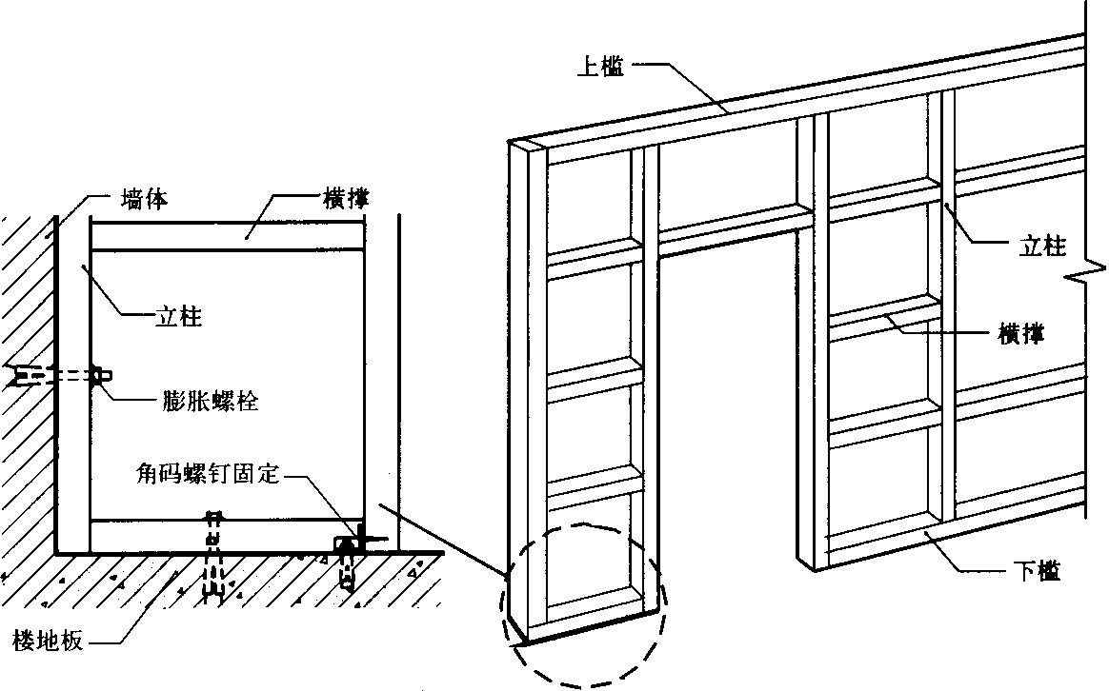
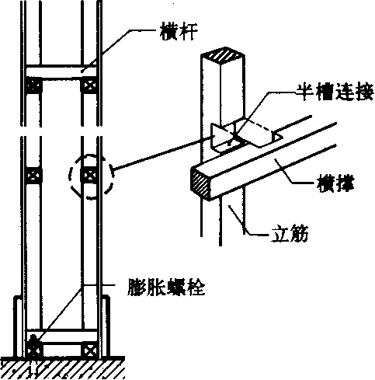
图6.8 木骨架的固定
图6.9 双层木结构骨架

Slide 14
6.2.3木龙骨木夹板隔墙
2.罩面板
室内木质隔墙的罩面板材，使用较多的是三合板、木纤维板。如直接用木质板革面（清油涂装），应注意选用好板材的纹理和色彩。罩面板材视觉效果的强弱与采用的树种（颜色明度）、材质（粗糙与细腻的肌理）有关。
隔墙木罩饰面板的固定通常采用钉固或胶粘。罩面板的安装方式有两种：一种是将板面镶嵌或用木条固定于骨架中间称为嵌装式：另一种是将骨架全部掩盖称为贴面式，如图6.10所示
贴面式的面板要在立柱上拼缝，常见的拼缝方式有明缝、嵌缝、坡缝、盖缝，采用哪种方法取决于造型风格及形式的要求。

Slide 15
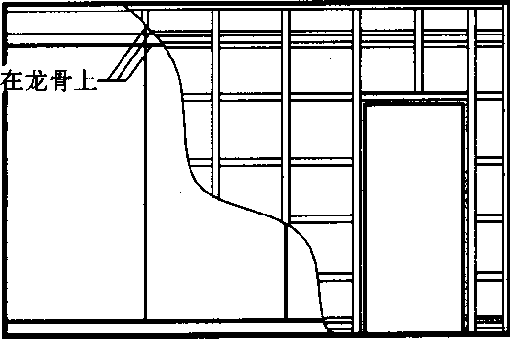
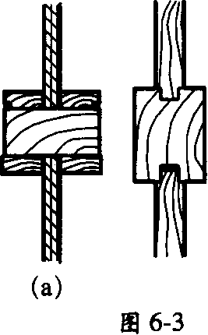
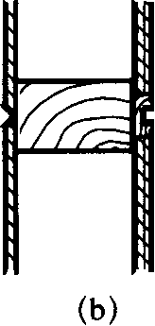
（c）
图6.10木罩面板安装方式
(a)嵌装式；(b)贴面式；(c)贴面式隔墙

